Slide 1





HeartShare
Share
Réaliser par :
CREWATIVE
Supervisé par :
Mme. Nedra Amara
Notes:
titta
Bienvenue à tous, aujourd'hui nous allons vous présenter notre application : Heartshare.
Catte présentation réalisée par l'équipe CREWATIVE et nous sommes supervisée par mme Nedra Amara

Slide 2

Sommaire
01
03
05
Présentation du projet
Conception Graphique
Conclusion
02
04
Expression des besoins
Equipe
Notes:
titta

Slide 3



1. Présentation du projet :
Contexte générale
Etude de l'existant
Etude de la concurrence
Les solutions proposées
Les objectifs
Notes:
maram
Tout d'abord, nous allons présenter notre projet en détail. Nous commencerons par exposer le contexte général dans lequel il s'inscrit, puis nous passerons en revue l'étude de l'existant ainsi que l'analyse de la concurrence. Ensuite, nous présenterons les différentes solutions que nous proposons avant de mettre en avant les objectifs que nous avons fixés pour ce projet.

Slide 4



1.Présentation du projet :
Contexte générale :
- Application desktop
- Gestion des denrées alimentaires
- Gestion des entités et modules variés :employés, donataires, donateurs ,bénévoles et stocks
- Coordonner les activités de manière optimale pour :
- Réduire le temps
- Augmenter la productivité des processus
Notes:
Maram
L'application Heartshare sera développée pour aider à gérer les programmes de dons alimentaires en connectant les donateurs, les dionataires et les bénévoles. Elle permet de suivre les dons de nourriture, de gérer les prises en charge et les livraisons de dons, ainsi que de générer des rapports sur la distribution de la nourriture. De plus, l'application peut catégoriser les donees, suivre leurs besoins spécifiques et communiquer avec eux lorsqu'une nourriture est disponible pour être récupérée. Le système est convivial et personnalisable pour répondre aux besoins spécifiques de tout programme de don alimentaire.

Slide 5


1.Présentation du projet :
Etude de l’existant :
01
Gérer les bénévoles et les suivre.
572 millions de dinars / an
02
Avoir des informations détaillées sur les familles nécessiteuses.
03
963 000 familles pauvres .
L’incohérence entre le centre et les donateurs
04
Gérez les stocks et organisez-les par date d'expiration
Notes:
titta

Slide 6

1.Présentation du projet :
Etude de la concurrence :
AVANTAGES
INCONVENIENTS
Simplifie le processus de suivi des dons et de gestion des stocks.
Peut être coûteux à acheter et à maintenir.
Gère les volontaires et les événements de distribution alimentaire.
Nécessite une courbe d'apprentissage pour les utilisateurs.
Suivi des données et génération de rapports.
Notes:
Raouf
Une analyse de la concurrence a été effectuée, notamment avec Foodbank Manager. Il s'agit d'une application de bureau puissante dédiée à la gestion des opérations des banques alimentaires. Elle offre des fonctionnalités avancées pour suivre les stocks, les donateurs, les volontaires et pour générer des rapports. L'application permet également de gérer les événements de distribution alimentaire et d'intégrer d'autres applications logicielles. Bien qu'elle simplifie le processus de suivi des dons et de gestion des stocks, la solution peut être coûteuse à l'achat et à la maintenance. Elle nécessite également une courbe d'apprentissage pour les utilisateurs afin de se familiariser avec le logiciel, ainsi qu'un temps considérable pour configurer les données initiales

Slide 7



1.Présentation du projet :
Les Solutions proposées :
Fournir un moyen simple mais efficace d'accéder à une base de données centralisée
Faciliter la recherche.
Améliorer la productivité et la collaboration entre les services et les employés.
Automatiser des processus complexes et réduire le temps de réaction.
Notes:
Rayene

Slide 8




1.Présentation du projet :
Les objectifs :
01
Faciliter la redistribution des denrées alimentaires.
02
Fournir des statistiques sur les données du stockage alimentaire du centre.
03
Contribuer à l'amélioration de l'expérience des employés.
04
Sécuriser les données personnelles des utilisateurs.
Notes:
akrem

Slide 9
2. Expression des besoins :
Les besoins fonctionnels.
Les besoins non-fonctionnels.
Notes:
Raouf
Nous abordons maintenant l'expression des besoins, qui est divisée en deux catégories : les besoins fonctionnels et les besoins non fonctionnels.

Slide 10

2. Expression des besoins :
Les besoins fonctionels :
Les CRUD(s) :
Notes:
Raouf
On peut s'attendre à ce que les besoins fonctionnels incluent les opérations CRUD (create, read, update, delete), qui permettent d'ajouter, de modifier, de supprimer et de lire des données pour chaque module de gestion.

Slide 11






2. Expression des besoins :
La gestion des donataires :
Gérer les destinataires des dons
La création et la maintenance d'une base de données de destinataires
Le suivi de leurs besoins et la coordination de la distribution des dons.
Les métiers :
Tri + Recherche
Statistiques
PDF personnalisé
Historiques
SMS
Notes:
Raouf
La gestion des bénéficiaires est une fonctionnalité importante de l'application. Elle comprend la création et la maintenance d'une base de données de bénéficiaires, le suivi de leurs besoins et la coordination de la distribution des dons. Les fonctionnalités métier comprennent la recherche des bénéficiaires par nom,tri par date de don, les statistiques sur les zones nécessitant des dons, la création de reçus au format PDF et l'ajout de deux fonctionnalités supplémentaires telles que l'historique des dons de chaque bénéficiaire et la notification par SMS lorsque sa donation est livrée.

Slide 12


2. Expression des besoins :
La gestion des donateurs :
Le suivi des dons
La communication avec les donateurs.
Les métiers :
Tri + Recherche
Statistiques
PDF personnalisé
Mailing
localisation
Notes:
Titta
la gestion de donateurs sert essentiellement a gérer les donateurs , cela pourrait inclure le suivi des dons, la génération de reçus et la communication avec les donateurs et stocker leurs informations
1. Recherche par nom de donateur : rechercher des informations sur les donateurs à l'aide de leur nom et/ou de leur adresse. 2. Tri par le nombre de fois où le donateur a fait un don pour faciliter leur recherche et la communication avec eux.
3. Fichiers PDF : générer des fichiers PDF contenant des rapports sur les dons des donateurs, tels que le nombre total de donateurs et le montant total des dons.
4. Statistiques de dons : créer des statistiques sur les dons de chaque donateur afin de mieux comprendre leurs comportements et leurs habitudes de don.
5. Mail : envoyer des emails aux donateurs pour les informer des nouvelles et des nouvelles offres.
localisation et mailing des donateurs pour leur permettre de mieux comprendre leurs comportements et leurs habitudes de don.

Slide 13


2. Expression des besoins :
La gestion des stocks :
Le suivi des quantités de nourriture données, les dates de péremption
Les métiers :
Tri + Recherche
Statistiques
PDF personnalisé
QR Code
Notification
Notes:
Maram
La gestion de stock pour Heartshare est une Gestion clé qui permet de surveiller et de maintenir les niveaux de nourriture disponibles pour les dons. Grâce à cette fonctionnalité, les utilisateurs peuvent suivre la quantité de nourriture entrante et sortante, et être alertés lorsque les niveaux de stock sont bas. Cela permet de garantir que les dons de nourriture sont toujours disponibles pour les bénéficiaires, tout en minimisant le gaspillage alimentaire. En outre, la gestion de stock peut également aider à prévoir les besoins futurs en nourriture et à planifier en conséquence, ce qui peut contribuer à maximiser l'efficacité et l'impact du programme de don de nourriture.
Les trois fonctions principales sont : trier les produits par date d'expédition et effectuer des recherches par nom d'aliment, générer des statistiques sur la quantité de chaque aliment entrant chaque mois et créer un rapport PDF sur les quantités entrantes et sortantes chaque jour.
les Qr codes seront trés utile pour trouver les informations sur chaque aliment individuellement
L'employé sera informé par une notification s'il y a un risque que les aliments expirent ou s'il y a une insuffisance d'un aliment important.

Slide 14


2. Expression des besoins :
La gestion des bénévoles :
Le suivi des heures de bénévolat et la coordination des affectations de bénévoles.
Les métiers :
Tri + Recherche
Statistiques
PDF personnalisé
Chat bot
Calendrier
Notes:
Rayene

Slide 15


2. Expression des besoins :
La gestion des employés :
gérer les employés
Le suivi des heures travaillées
La performance et la coordination des horaires d'employés.
Les métiers :
Tri + Recherche
Statistiques
PDF personnalisé
Authentification
Mot de passe oublié
Notes:
Akrem
La gestion des employes va gérer les informations des employés. Il a plusieurs fonctions, notamment une fonction «mot de passe oublié», une authentification, des outils de tri et de recherche, une analyse statistique et la création de PDF. La fonction «mot de passe oublié» permet aux utilisateurs de réinitialiser leur mot de passe s'ils l'oublient. La fonction d'authentification aide à protéger le système contre tout accès non autorisé. Les outils de tri et de recherche permettent aux utilisateurs de trouver rapidement les informations dont ils ont besoin. La fonction d'analyse statistique fournit des informations sur les performances et les progrès des employés. Enfin, la fonction de création de PDF permet aux utilisateurs de créer des documents avec des données sur les employés au format PDF.

Slide 16



Les besoins non-fonctionnels
Interopérabilité
Fiabilité
Sécurité
Notes:
Maram
Interopérabilité : l'application est capable de se connecter à d'autres systèmes pour échanger des données. (Carte Arduino).
Fiabilité : l'application est fiable et disponible en tout temps et les données sont accessibles.

Slide 17
3.Conception graphique :
logo
palette et police
Notes:
Raouf

Slide 18


3. Conception graphique
Logo
Notes:
Raouf
Notre logo est un symbole de soutien et de partage. Il présente deux mains blanches tenant des épis de blé, qui symbolisent la nourriture et la générosité envers les personnes dans le besoin. Les couleurs rose et mauve utilisées dans le logo sont souvent associées à des sentiments tels que la compassion, la douceur et la bienveillance. Dans l'ensemble, le logo transmet l'idée que notre application est conçue pour aider les personnes dans le besoin avec empathie et attention.

Slide 19


3. Conception graphique
Palette
Font
Notes:
Rayene
Le choix des couleurs pour une application dépend de l'objectif de communication et de l'image de marque que l'on souhaite transmettre. Pour Heartshare, le choix du vert symbolise l'engagement envers l'environnement et la santé, ainsi que la croissance de la communauté, tandis que le choix du rose symbolise la douceur et l'empathie envers les personnes dans le besoin.

Slide 20
4.Équipe :
Notes:
Akrem

Slide 21



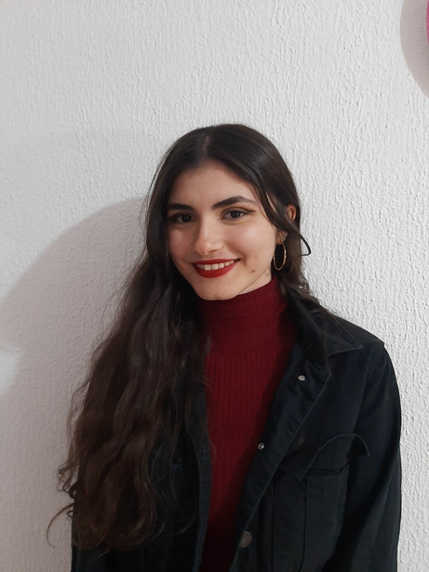

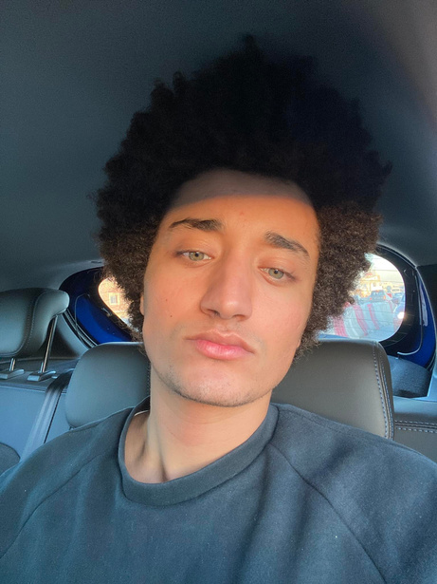
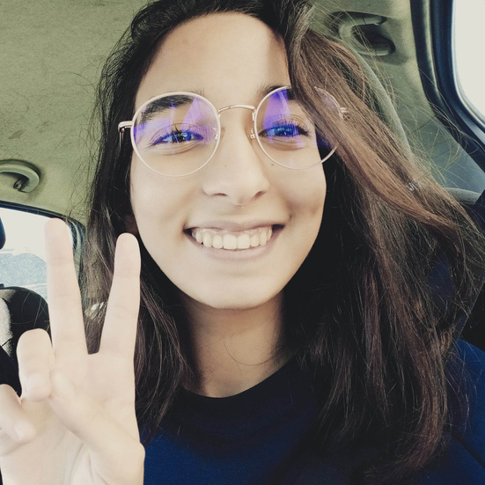
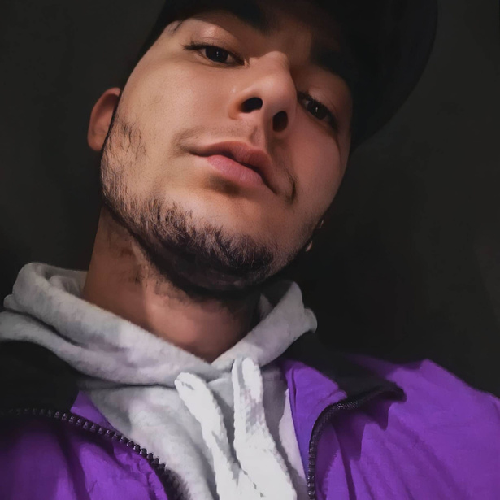
4.Équipe :
Rayène Ksouri
Développeur de gestion des bénévoles
Maram Bouaziz
Développeur de gestion des stocks
Abderraouf Mahmoudi
Développeur de gestion des donataires
Med Akerm Bachta
Développeur de gestion des employés
Yasmine Temimi
Développeur de gestion
des donateurs
Notes:
Akrem

Slide 22
5.Conclusion:
Notes:
Akrem

Slide 23



L'application est :
éfficace
facile à utiliser
communication pour améliorer le suivi des aliments données
Fonctionalités Smart(arduino)
5.Conclusion
Developpement durable :
Faim zéro :
Heartshare aide à gérer les programmes de dons alimentaires, contribuant ainsi à réduire la faim et à améliorer la sécurité alimentaire.
Consommation et production durables :
Heartshare permet de gérer efficacement les dons alimentaires, en réduisant le gaspillage alimentaire et en encourageant une consommation alimentaire plus responsable.
Notes:
Akrem
En conclusion, Heartshare est une application pratique et efficace qui aide à gérer les programmes de dons alimentaires et contribue à la lutte contre la faim et à la promotion d'une consommation alimentaire plus durable. Elle permet une communication et un suivi améliorés des aliments donnés et des fonctionnalités Smart pour faciliter le processus. Heartshare est un outil précieux pour aider à réduire la faim et à encourager une consommation et une production durables.

Slide 24


Merci pour votre attention

